Slide 1
Josefa Marlés Pallàs
Dades obtingudes del Arxiu de la
Universitat de Barcelona
Universitat de Barcelona
9 noviembre 1886
Embrió, Viquipèdia

Slide 2
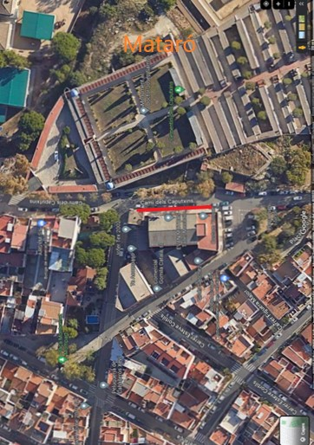
Dades familiars
Natural de Tarragona, neix el dia 3 de noviembre del any 1870 .
Passa a residir a Mataró al carrer Caputxines, 52
Consta que era vídua
Actualment consta Camí dels Caputxins

Slide 3
Solicitud pels estudis llevadora
9 de noviembre del 1893
tenia 23 anys.

Slide 4
Part del seu expedient acadèmic
Certificat
19 -7-1910

Slide 5
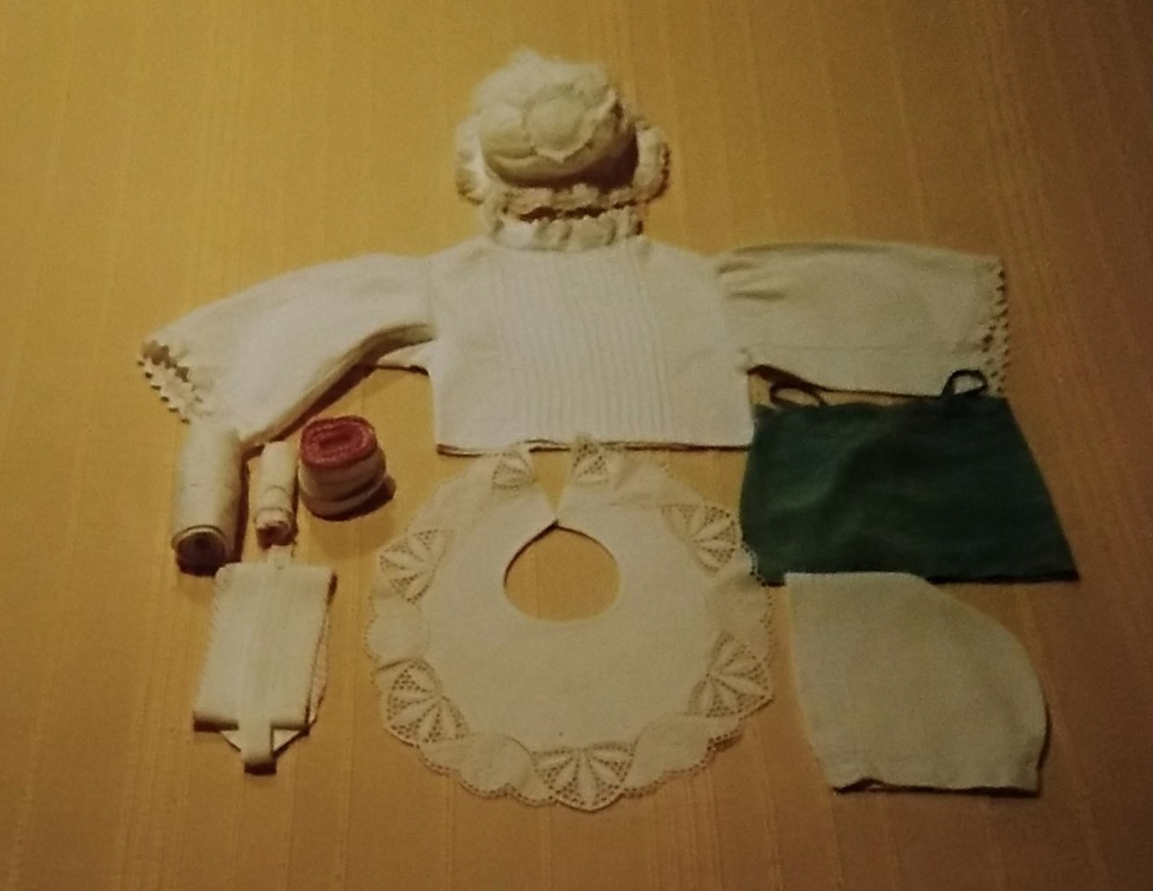
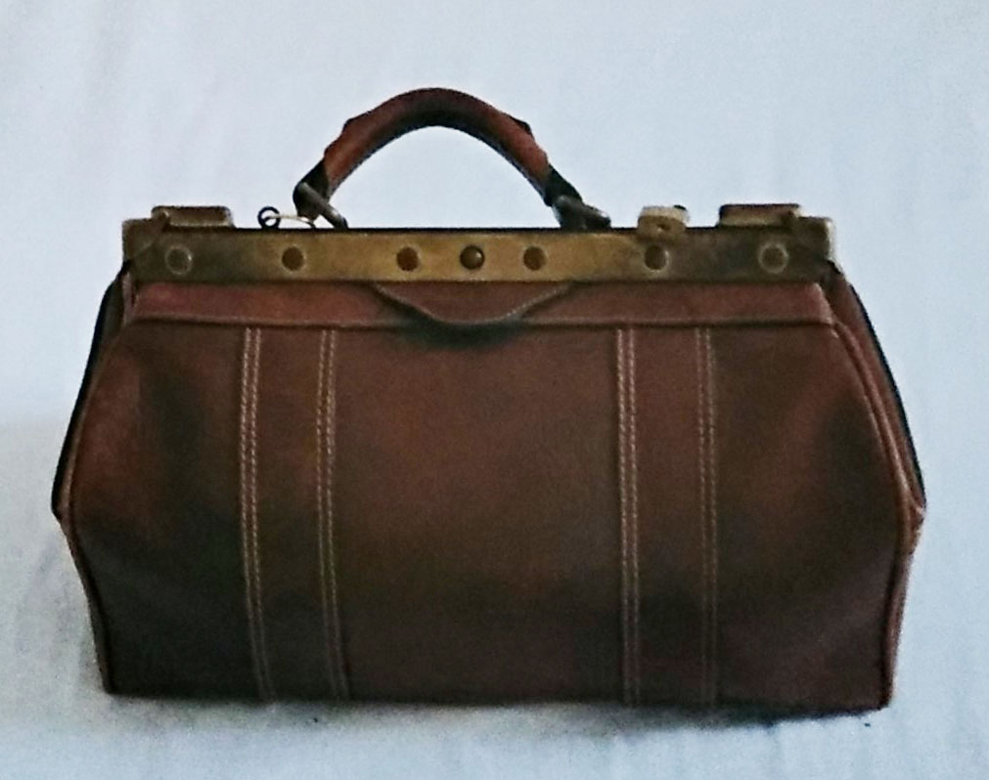
Maletí d’instrumental i roba de nadó

Slide 6
El primer tren de la península va ser el Barcelona-Mataró inaugurar l’any 1848
La Josefa possiblement
va utilizar el tren més d’una
vegada
El convoy abans d’entar al túnel de Mongat.
(Imatge: Enciclopédia Monitor.

Slide 7
Jardí de la Universitat de Barcelona

